Slide 1
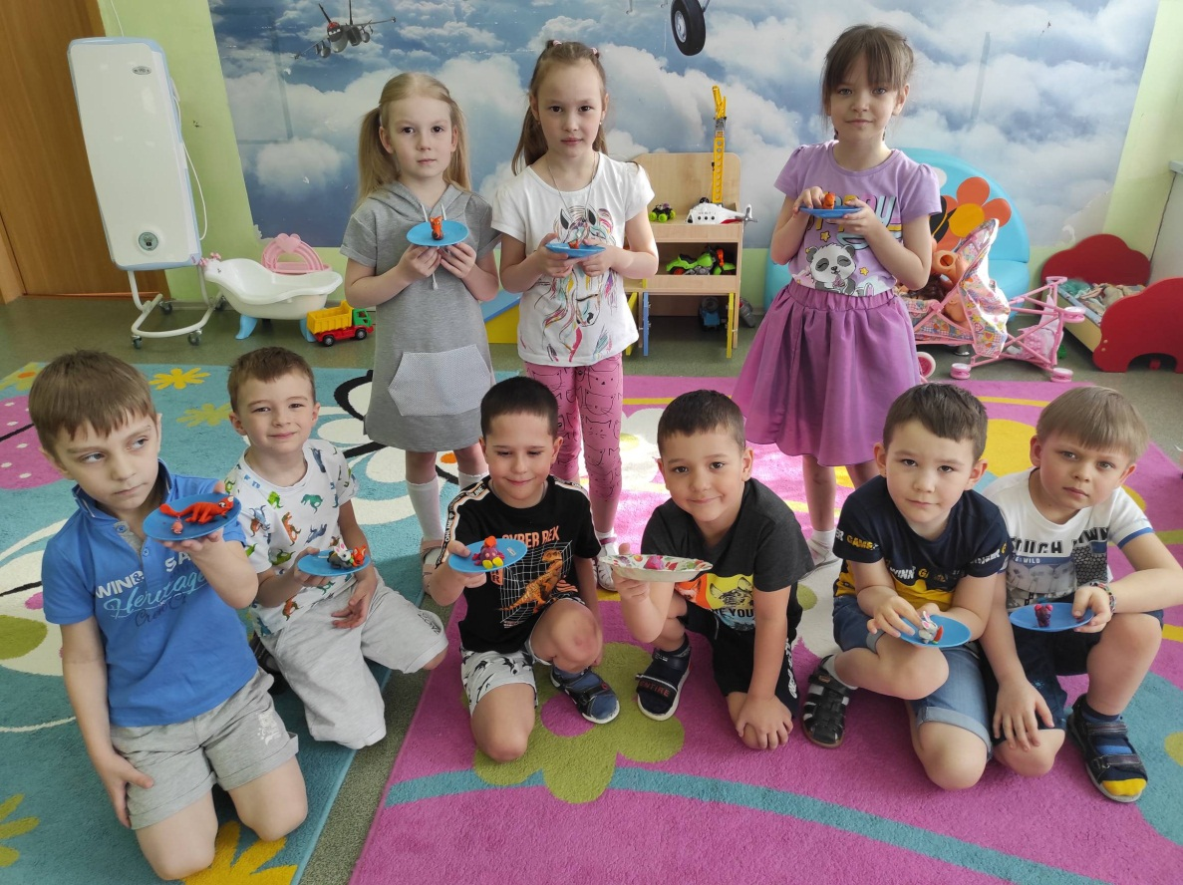
Муниципальное бюджетное общеобразовательное учреждение
Андринская средняя общеобразовательная школа»
гп. Андра, Октябрьский район, ХМАО-Югра
ТЕМАТИЧЕСКИЙ ПРОЕКТ
«Весна. Животный мир»
Составители: Гарболинская С.С., воспитанники подготовительной к школе группы «Семицветик»
Апрель, 2022

Slide 2
Неделя | Тема | Задачи | Итоговые мероприятия
29 | Весна. Животный мр | Цель: оценить степень знания детей о животном мире весной. Образовательные: 1. Формировать, совершенствовать, закреплять представления детей о жизни животных в весенний период времени. 2. Дать понимание отличия жизни домашних и диких животных в весенний период времени. 3. Формировать и совершенствовать умения составлять описательные рассказы, рассказы по памяти. Развивающие: 1. Развивать умение классифицировать животных по различным принципам: окрас, питание, место жительства и т.д. 2. Развивать представления об опасности, которую представляют животные. 3. Совершенствовать умение согласовывать слова в предложениях. Воспитательные: 1. Воспитывать желание помочь ближнему. 2. Воспитывать бережное и уважительное отношение к животным. 3. Воспитывать самостоятельность в самообслуживании и ухаживании за ближними. | Итоговый проект

Slide 3
Проведенные мероприятия с детьми в рамках реализации проекта
Центр искусства | Центр строительства | Литературный центр | Центр сюжетно-ролевой игры | Центр экспериментирования, песка и воды | Центр математики манипуляционных игр | Центр науки и естествознания
Лепка «Дикое животное моего края» Задача: продолжать учить детей планировать свою работу, задумывать образ, делить материал на нужное количество частей разной величины, передавать форму и соотношение частей. | Современный зоопарк Цель: строительство объектов реального мира на основе LEGO - конструирования. | Чтение Сказки Бажова «Серебренное копытце» Формирование и развитие связной речи Д/И «Угадай кого я загадал» Цель: развивать умение детей мыслить последовательно систематизировать знания и представления, задавать вопросы, находить ответы. Составление описательного рассказа «Любимое дикое животное нашего края» Цель: продолжать развивать умение у детей составлять рассказ, развивать монологовую речь. | «В кафе» Задачи: продолжать расширять знания детей о труде взрослых. Побуждать детей к планированию игры, самостоятельному подбору атрибутов. | Эксперимент «Живая виноградинка» В ёмкость с газированной водой бросьте виноградинку. После того как вы бросите ягоду, она опустится на дно потому что, чуть тяжелее воды. Но на нее тут же начнут садиться пузырьки газа, Вскоре их станет так много, что виноградинка всплывет. Наблюдаем за всходами лука. | М/М: Игры с массажными мячиками. Дыхательная гимнастика с вертушками. Психогимнастика Работа с ножницами ООД: Количество и счет: знаки -,+ , продолжаем учиться решать математические примеры Количество и счет: Соотношение количества предметов с числом | ТСО : игры по выбору детей ТСО: «Заботы диких животных весной» Цель: продолжать знакомить детей с сезонными изменениями в жизни животных весной – линька, конец спячки, забота о потомстве развивать умение устанавливать причинно-следственные связи воспитывать интерес к жизни животных ОБЖ Проведение инструктажа на тему «Осторожно гололед» Задачи: обеспечить знания основных определений и понятий, относящихся к поведению на улице и дороге во время гололеда; способствовать формированию знаний об опасных факторах гололеда и последствиях для человека; формировать навыки поведения во время гололеда, гололедицы

Slide 4
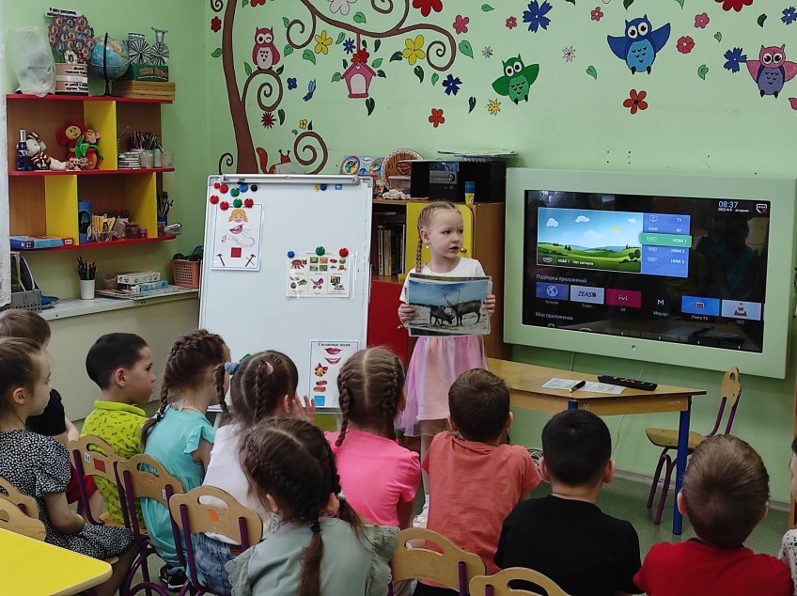
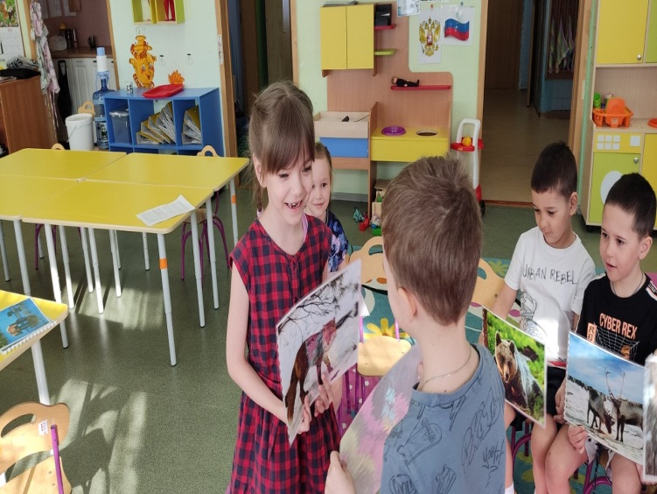
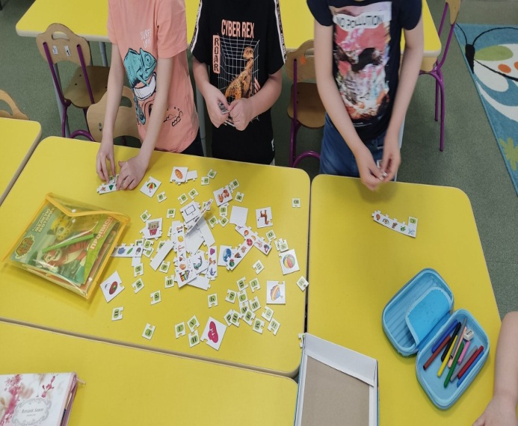
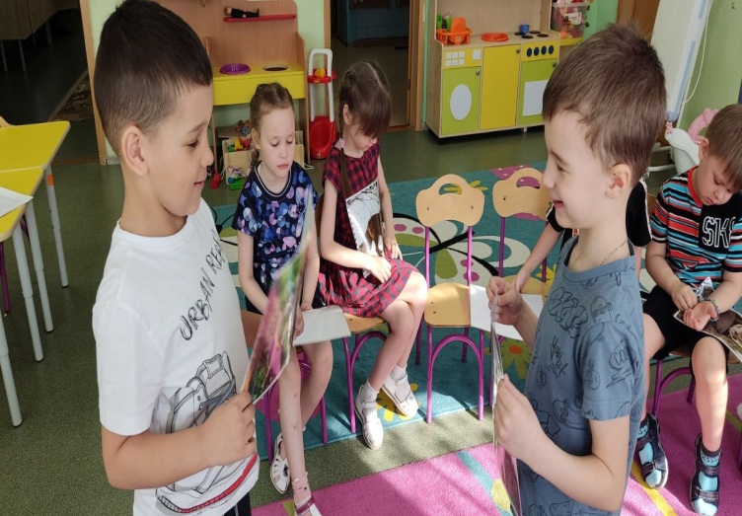
Центр грамотности и письма, литературного чтения

Slide 5
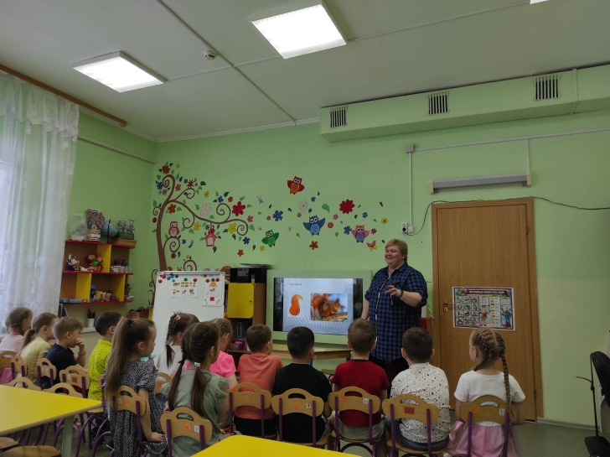
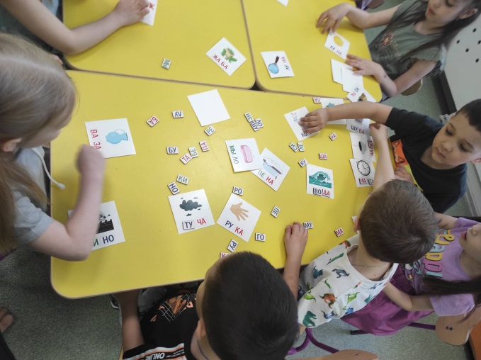
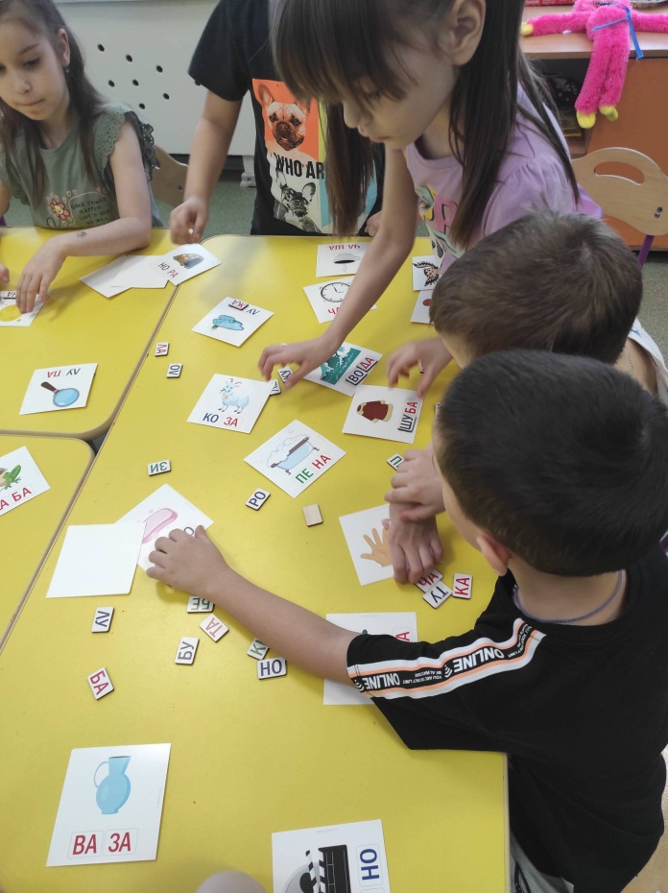
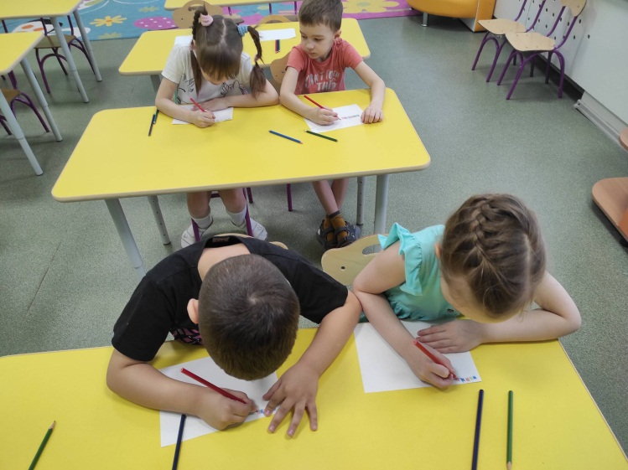
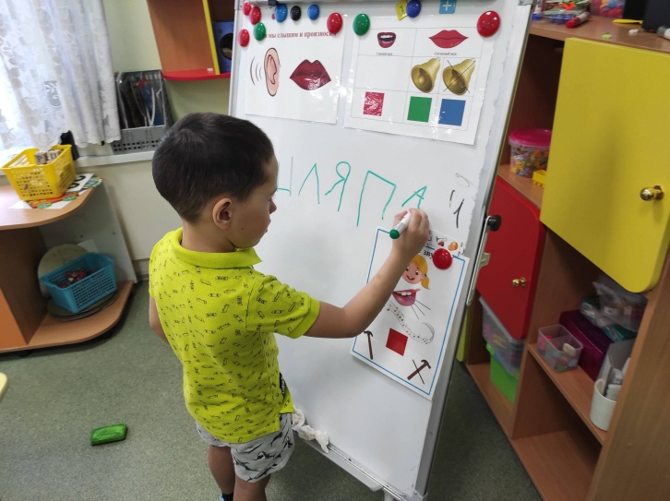
Центр грамотности и письма, литературного чтения

Slide 6
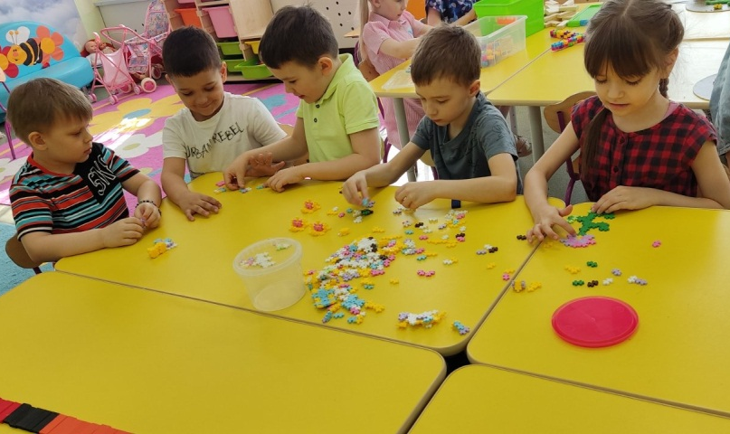
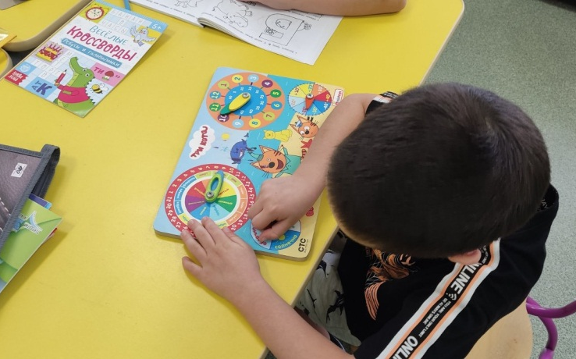
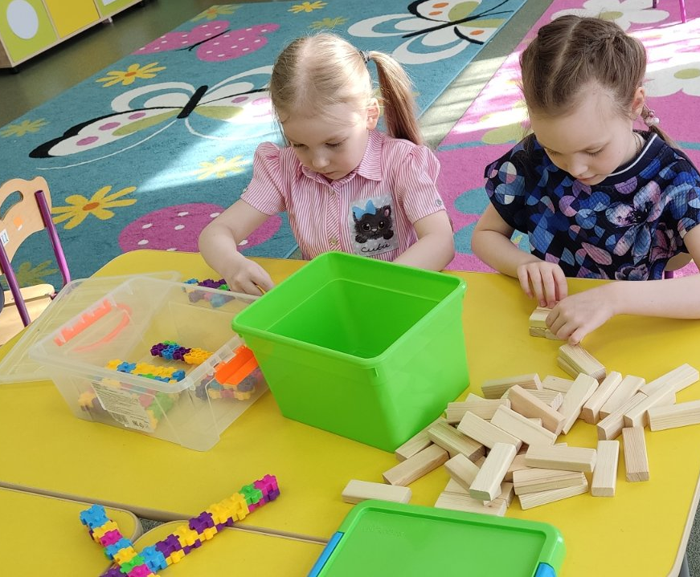
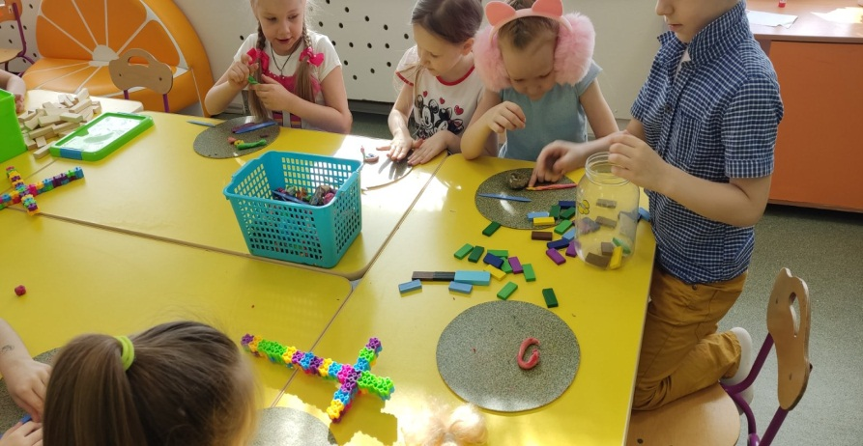
Центр математики. Мелкая моторика.

Slide 7
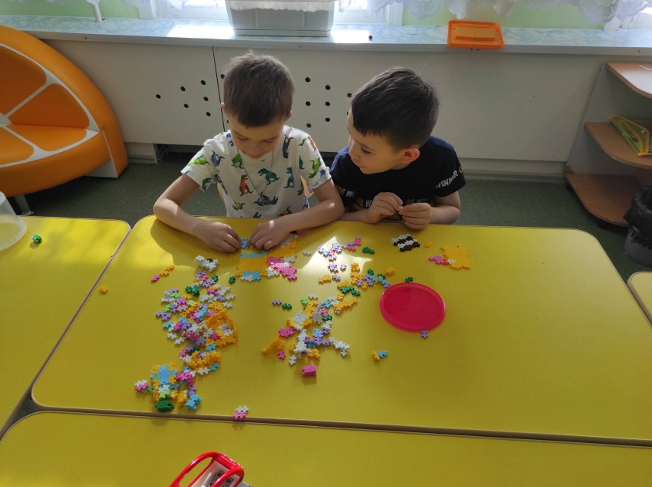
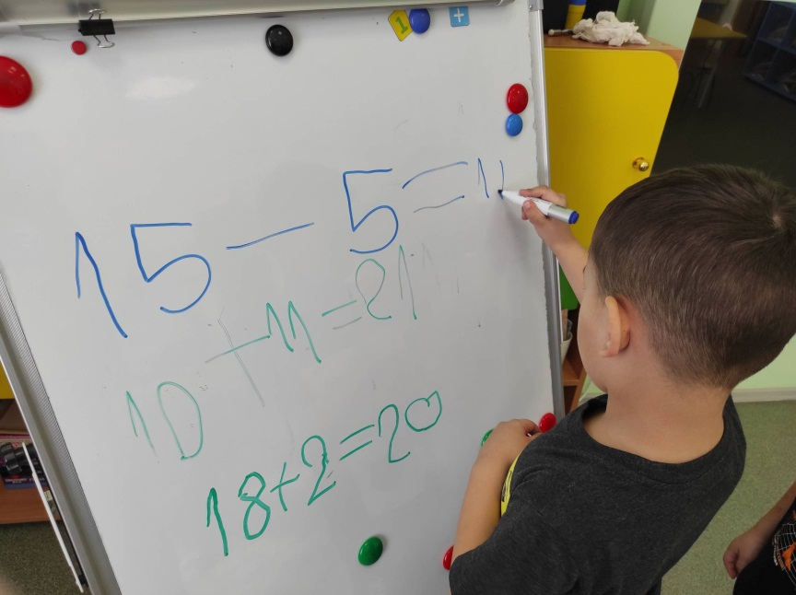
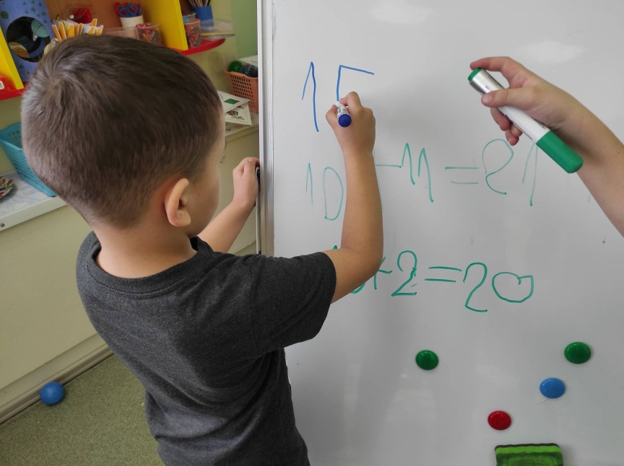
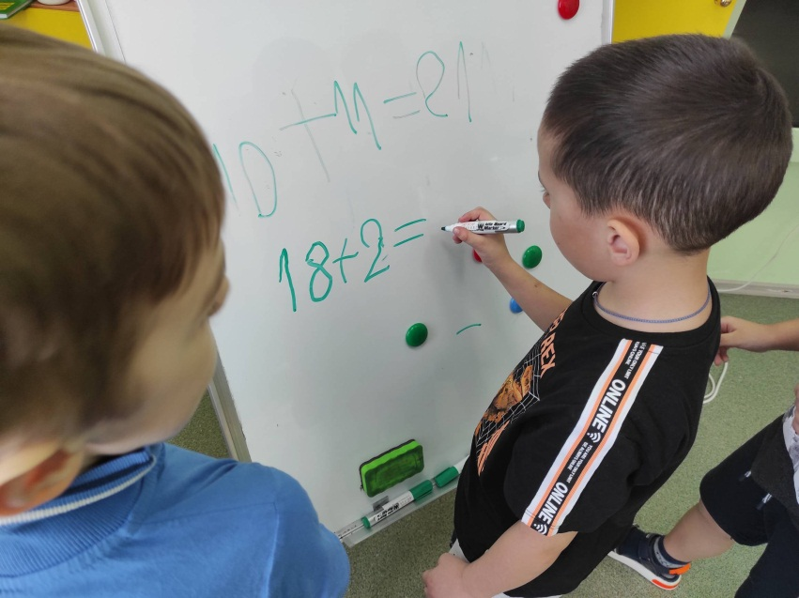
Центр математики. Мелкая моторика.

Slide 8
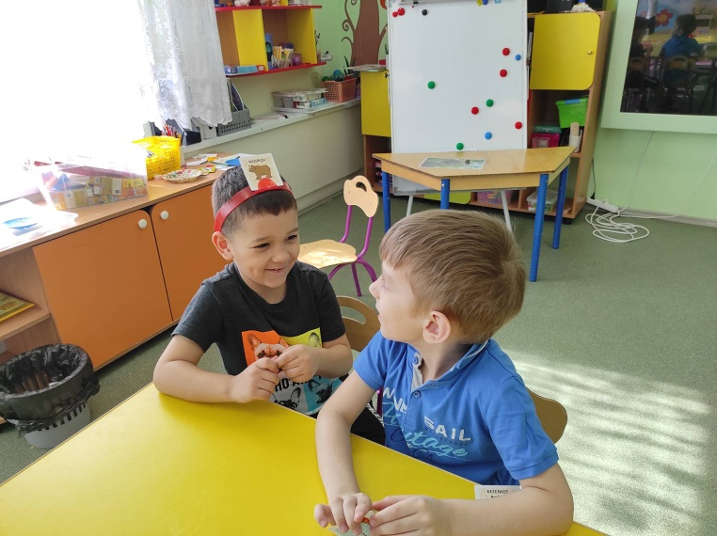
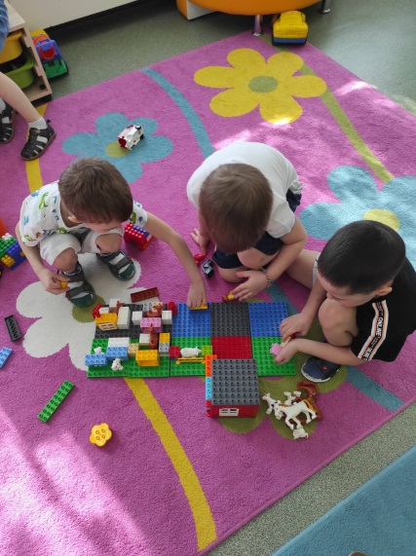
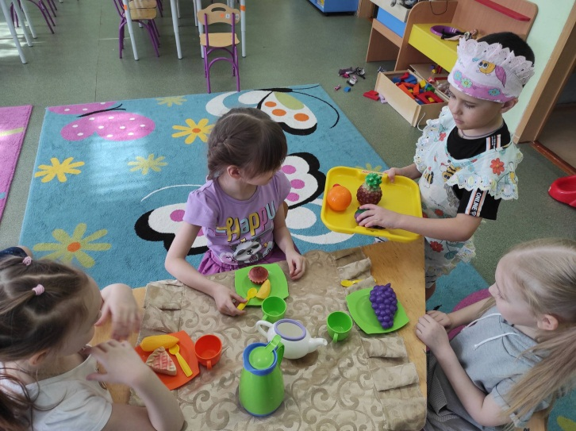
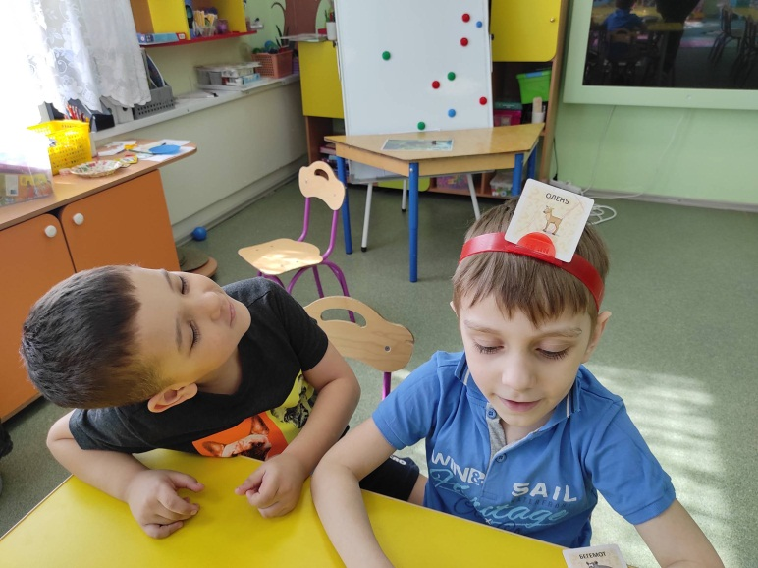
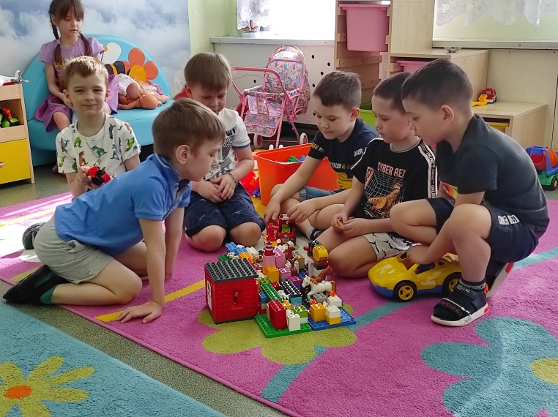
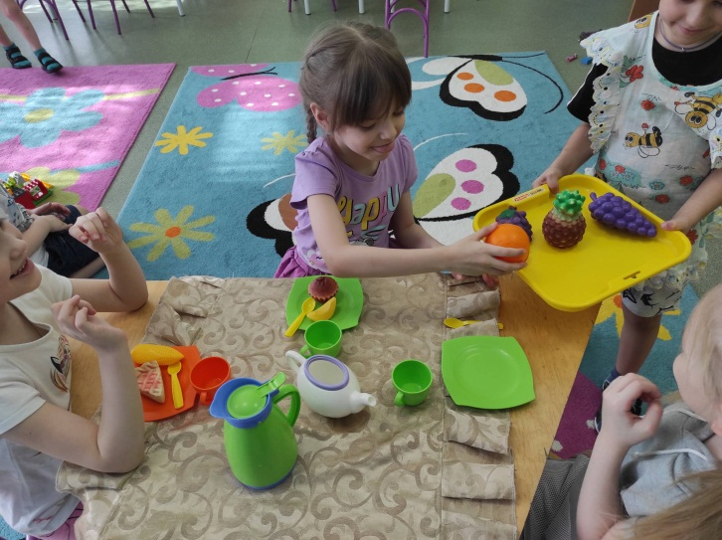
Центр сюжетно-ролевой игры, строительства

Slide 9
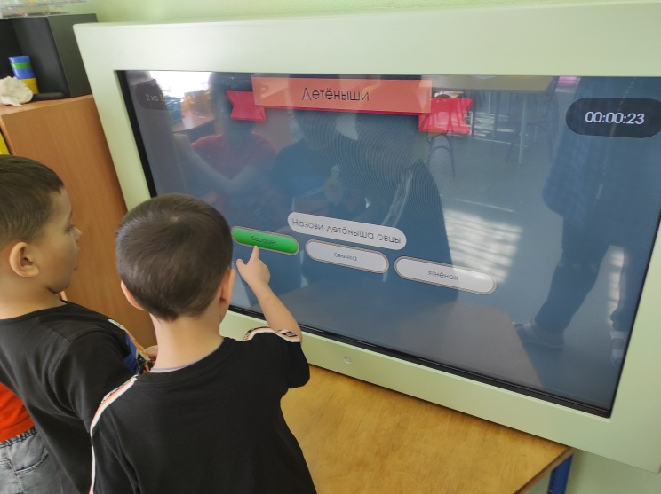
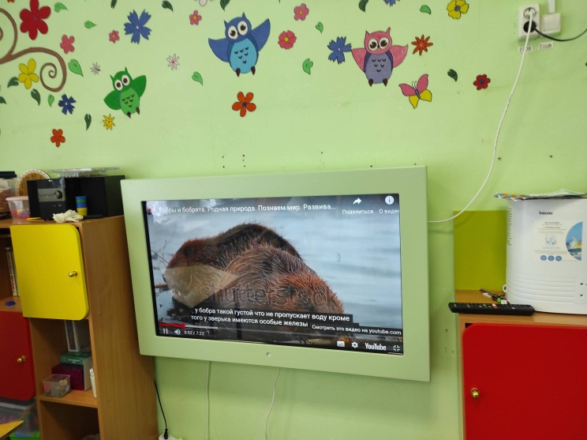
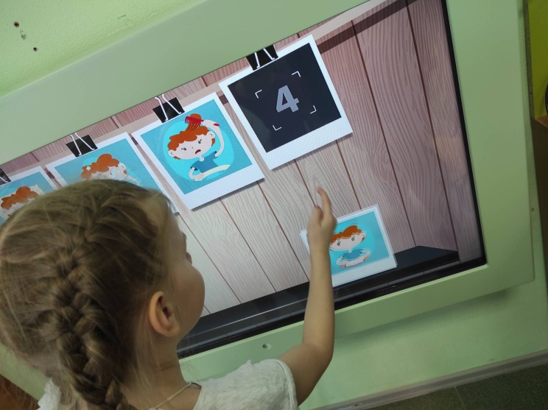
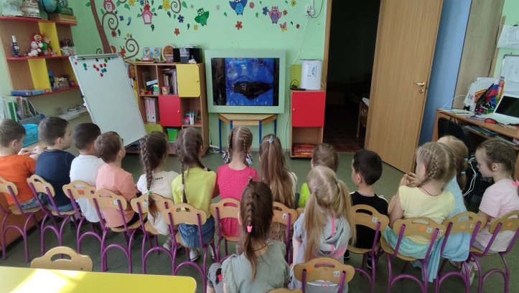
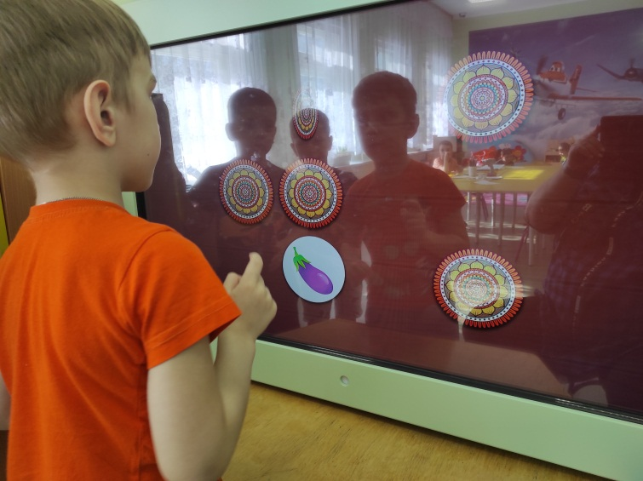
Центр познания

Slide 10
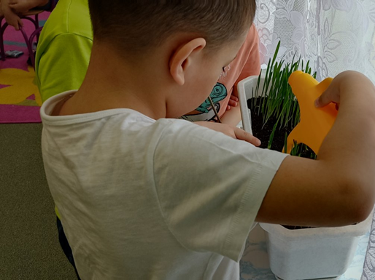
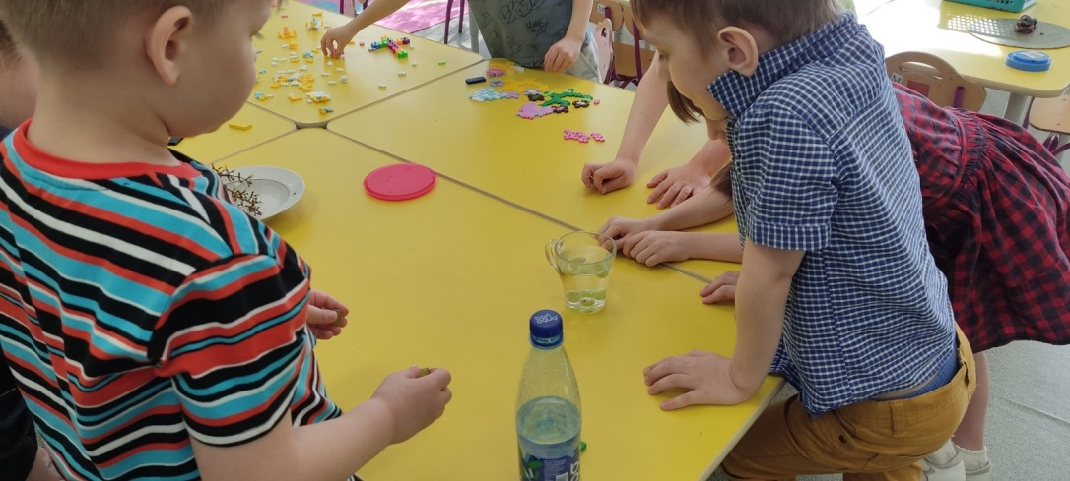
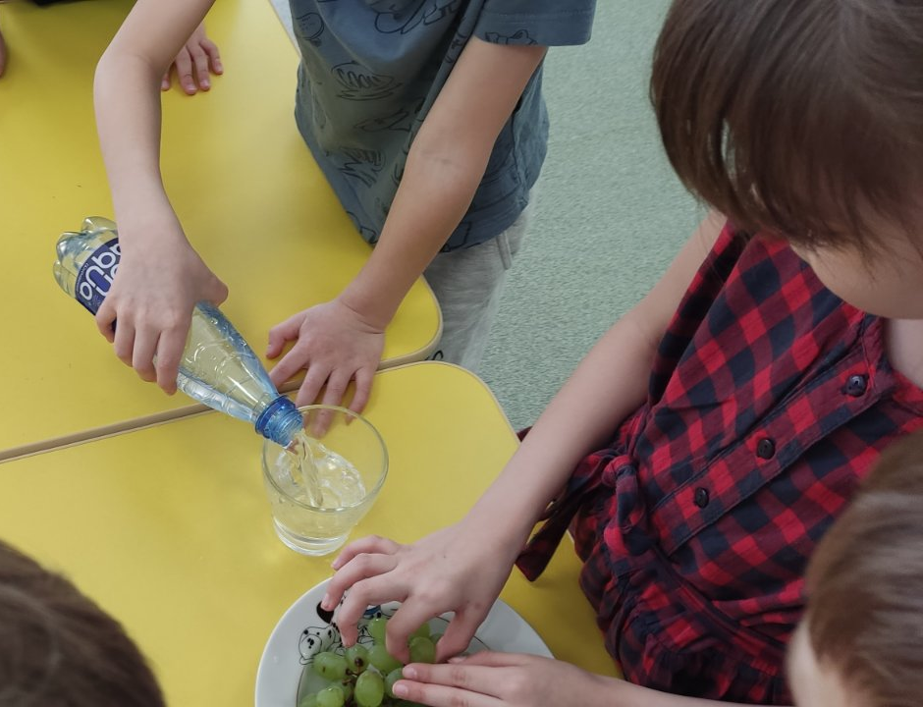
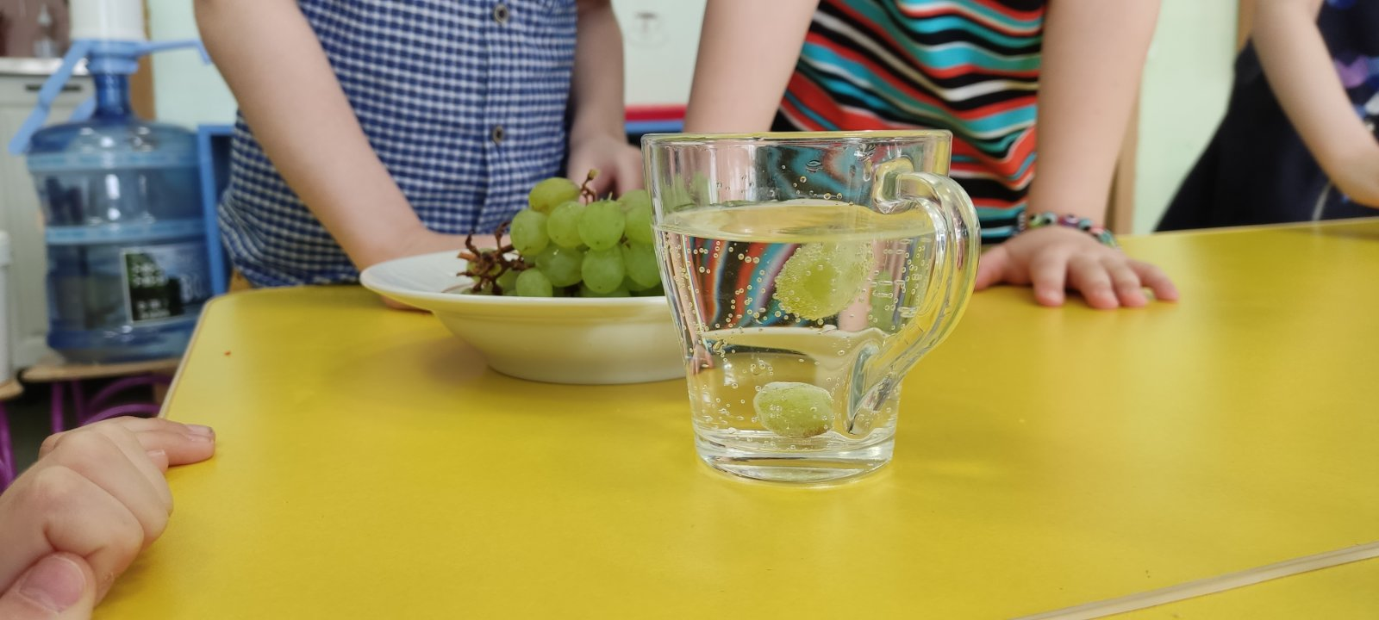
Центр познания

Slide 11
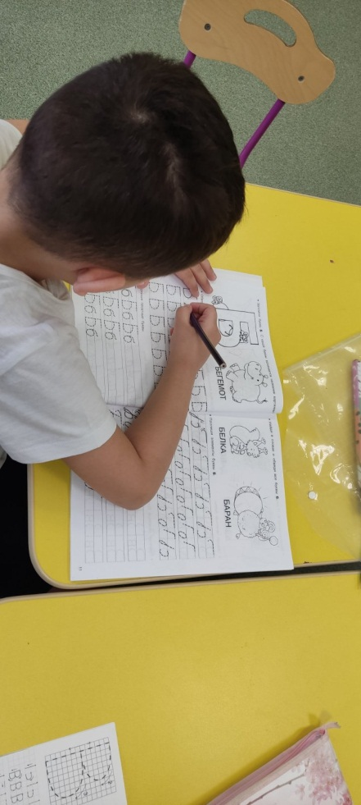
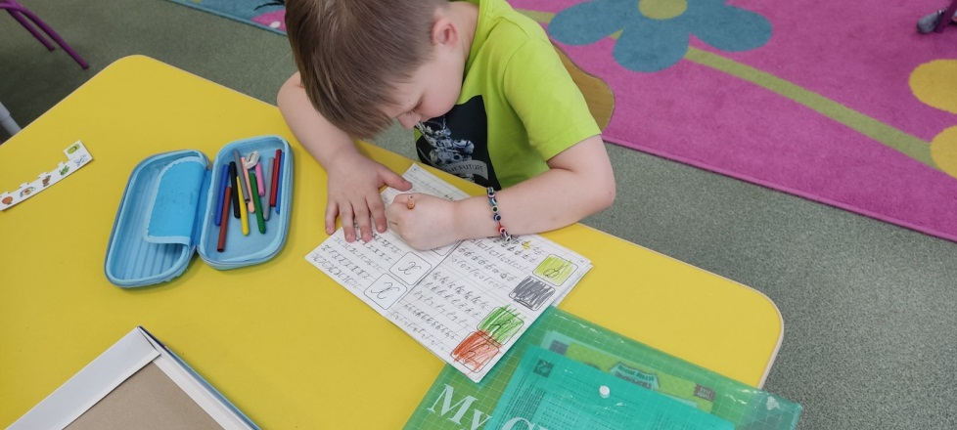
Индивидуальная работа

Slide 12
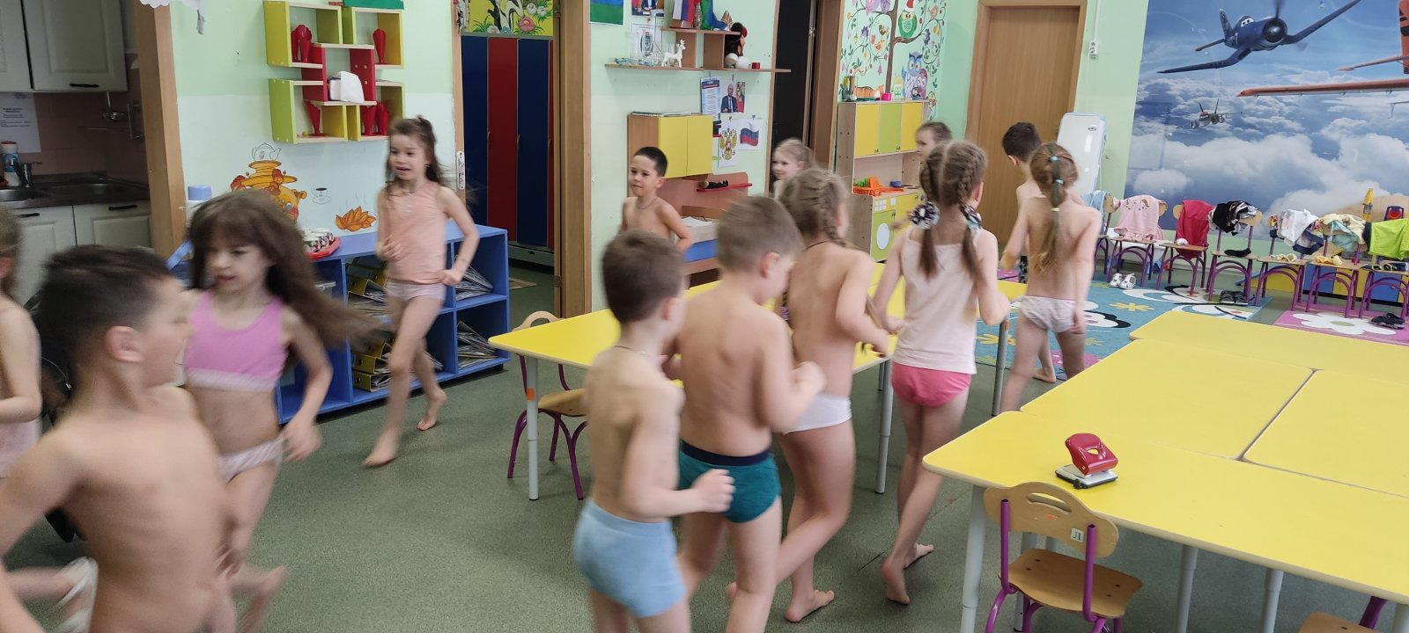
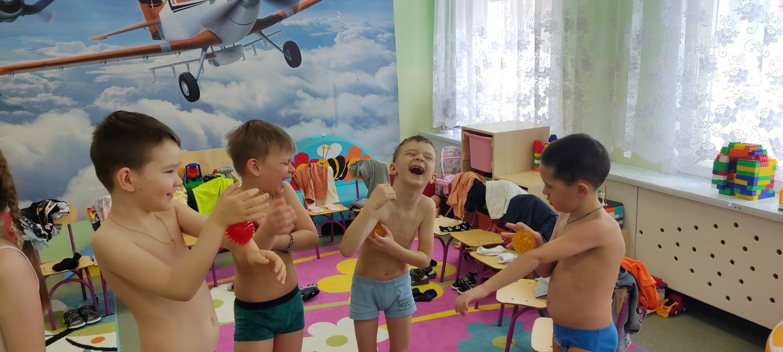
Физическая культура и здоровьесбережение

Slide 13
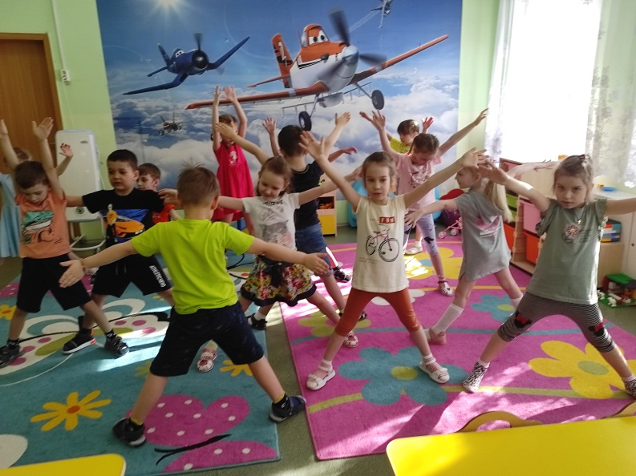
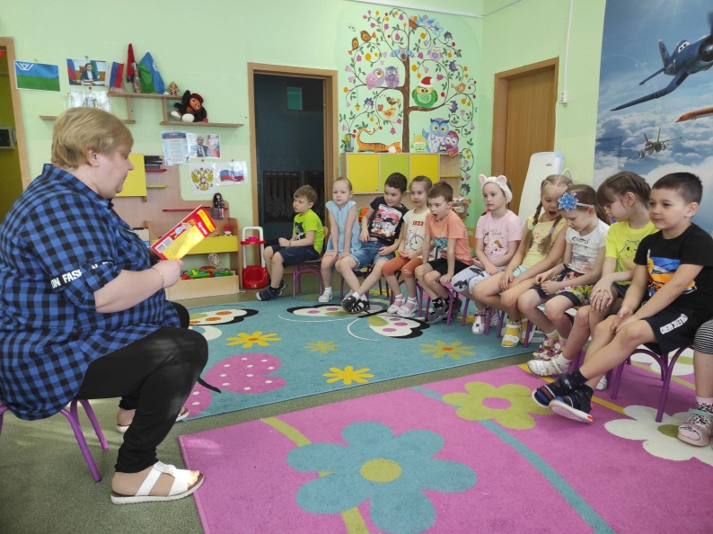
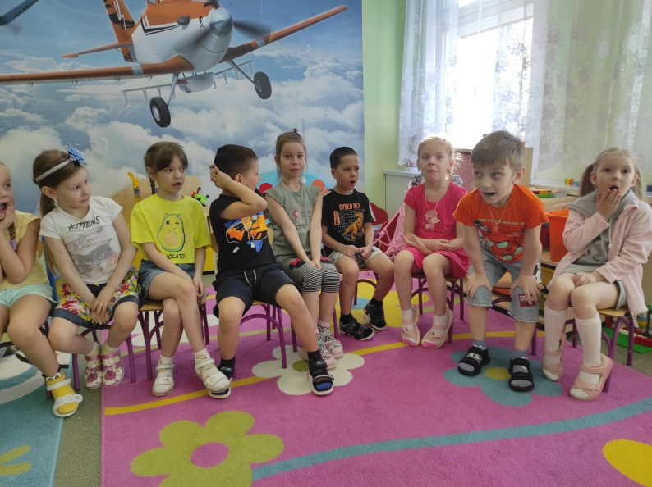
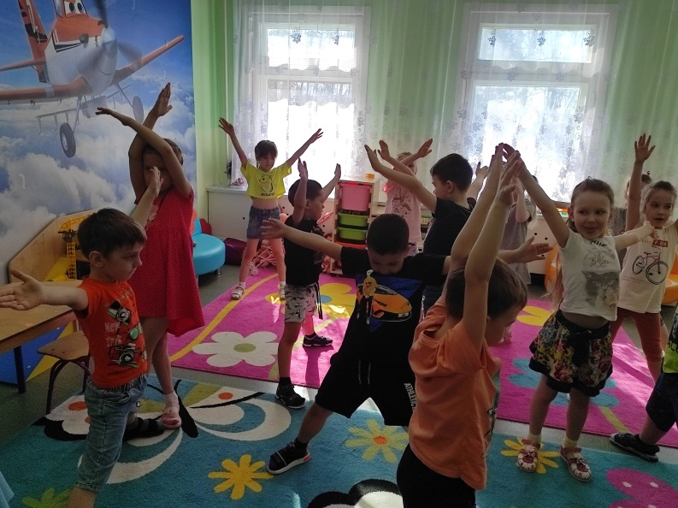
Физическая культура и здоровьесбережение

